Slide 1
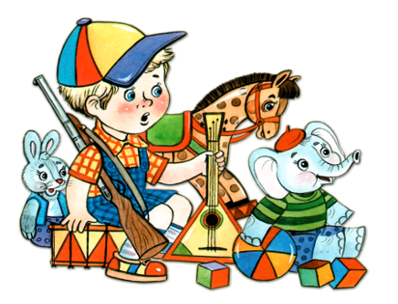
Портфолио
Воспитателя
Дадаевой Лайлы Саламуевны
МБДОУ Д/с «Светлячок»
с. Бамут

Slide 2
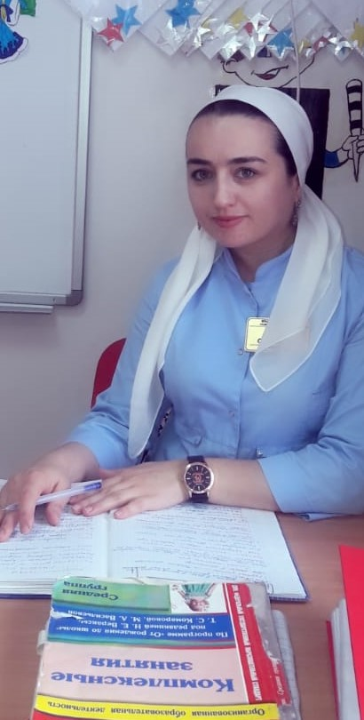
Общие сведения
Дадаева Лайла Саламуевна
Дата рождения :15.09.1987г
Профессиональное образование : педагог психолог
Диплом о профессиональной переподготовке: Чеченский государственный университет
Дата выдачи 6 марта 2015 года
Общий стаж работы – 9 лет
В данном учреждении – 2 года

Slide 3
Педагогическое кредо
«На свете есть много различных профессий,
И в каждой есть прелесть своя.
Но нет благородней , нужней и чудесней
Чем та, кем работаю я!»

Slide 4
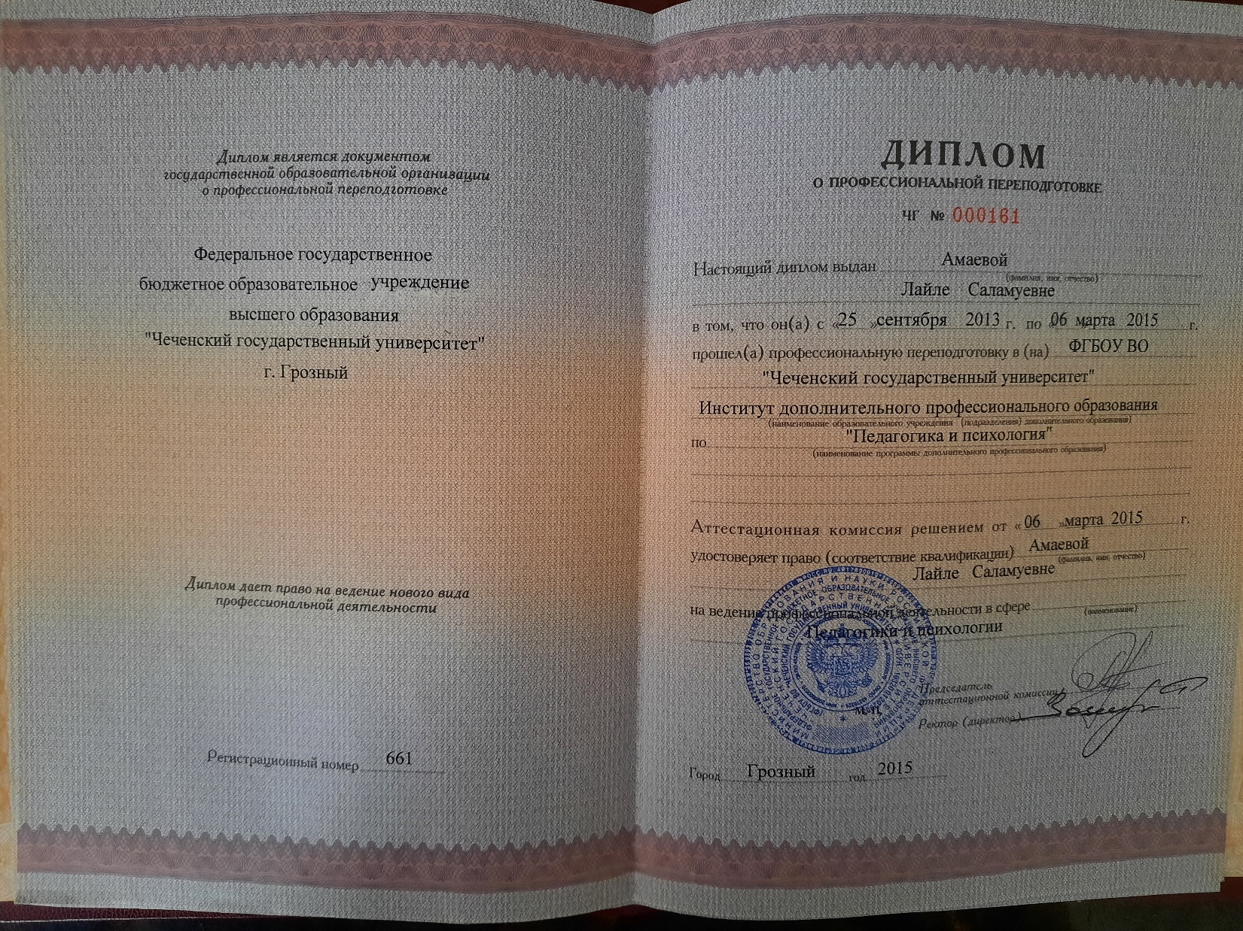
Профессиональная карта

Slide 5
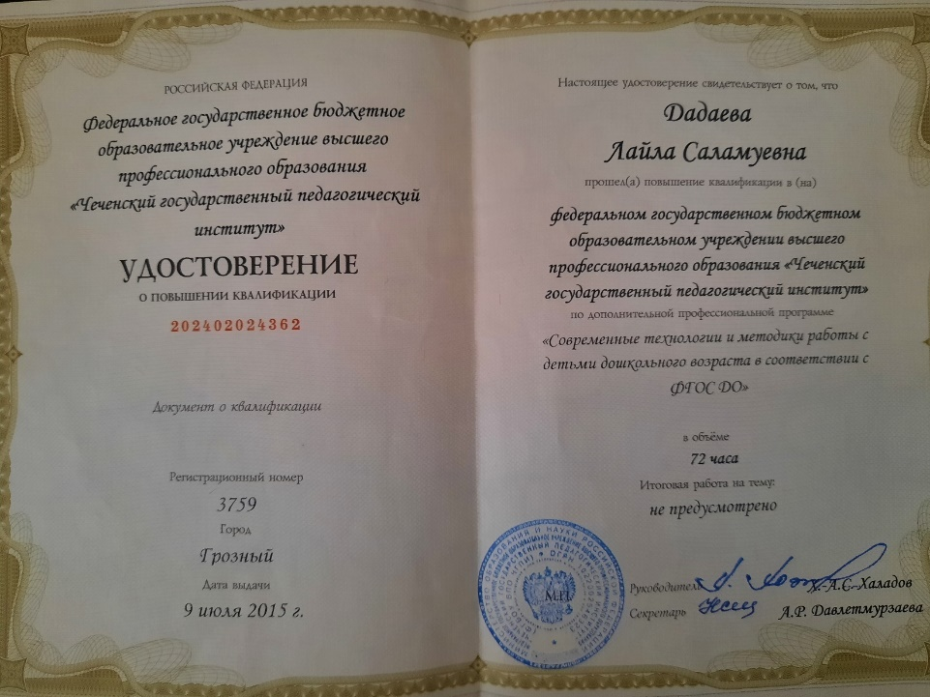
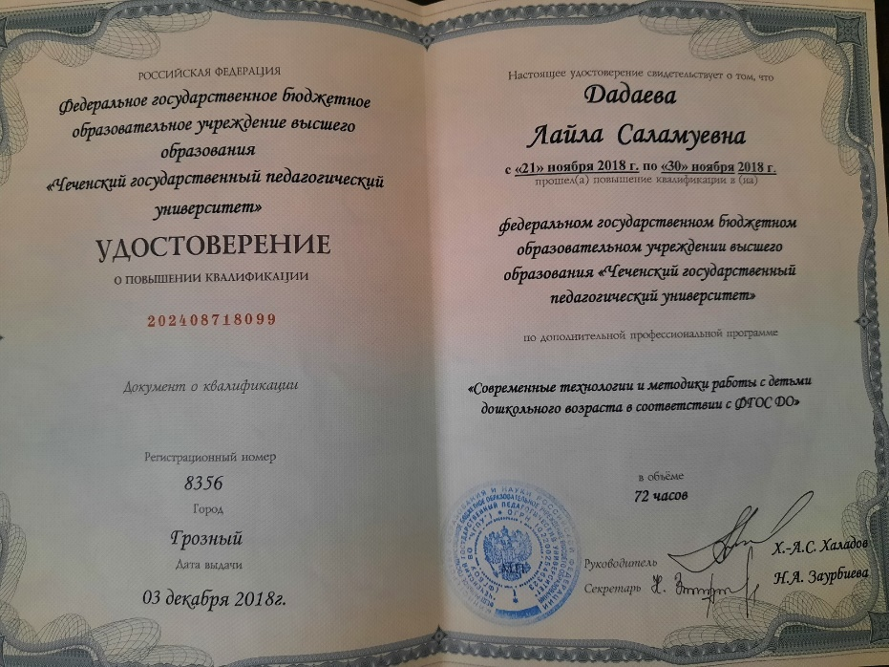

Slide 6
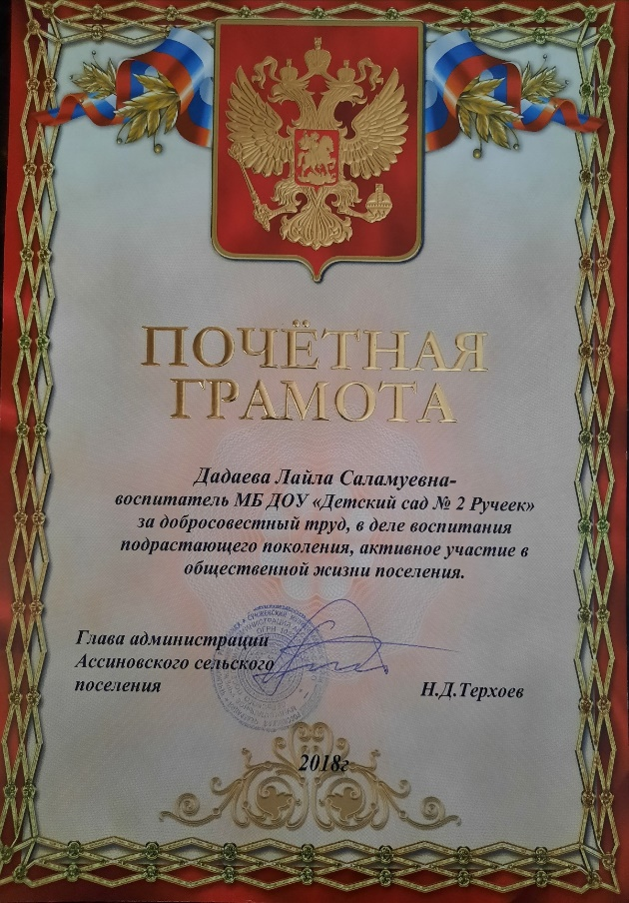
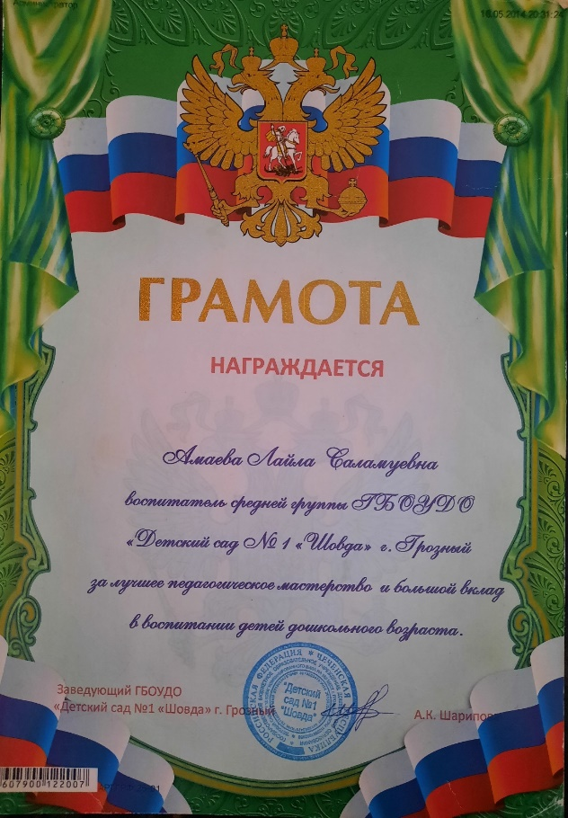
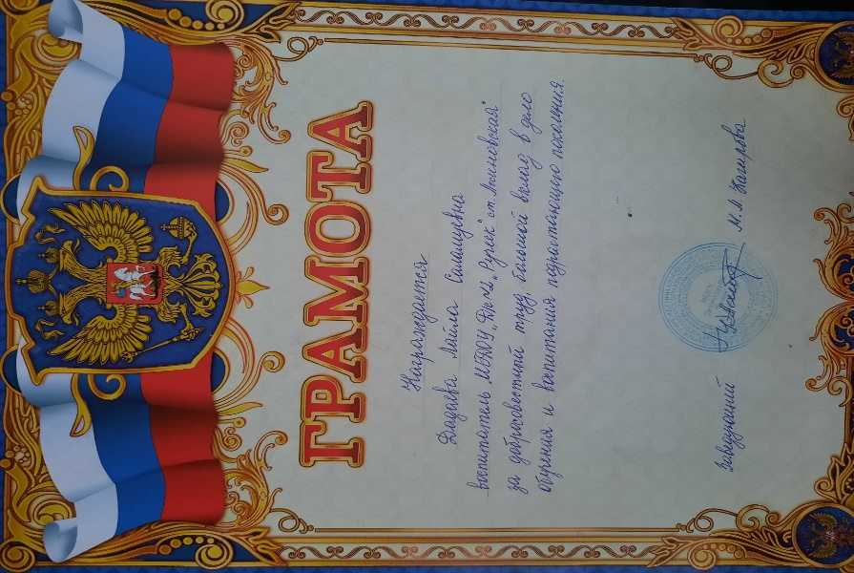
Награды
Достижения и результаты педагогической деятельности

Slide 7
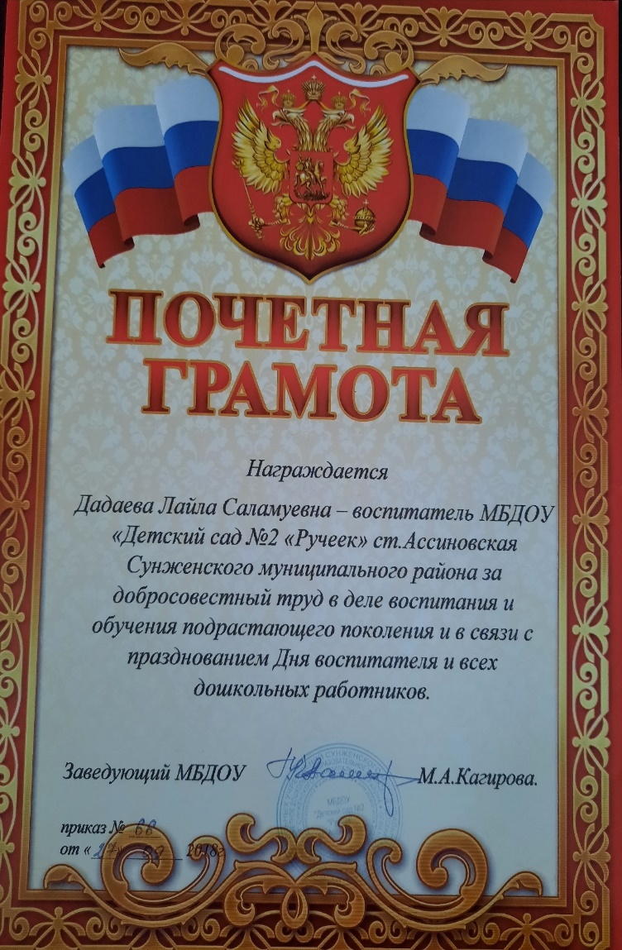
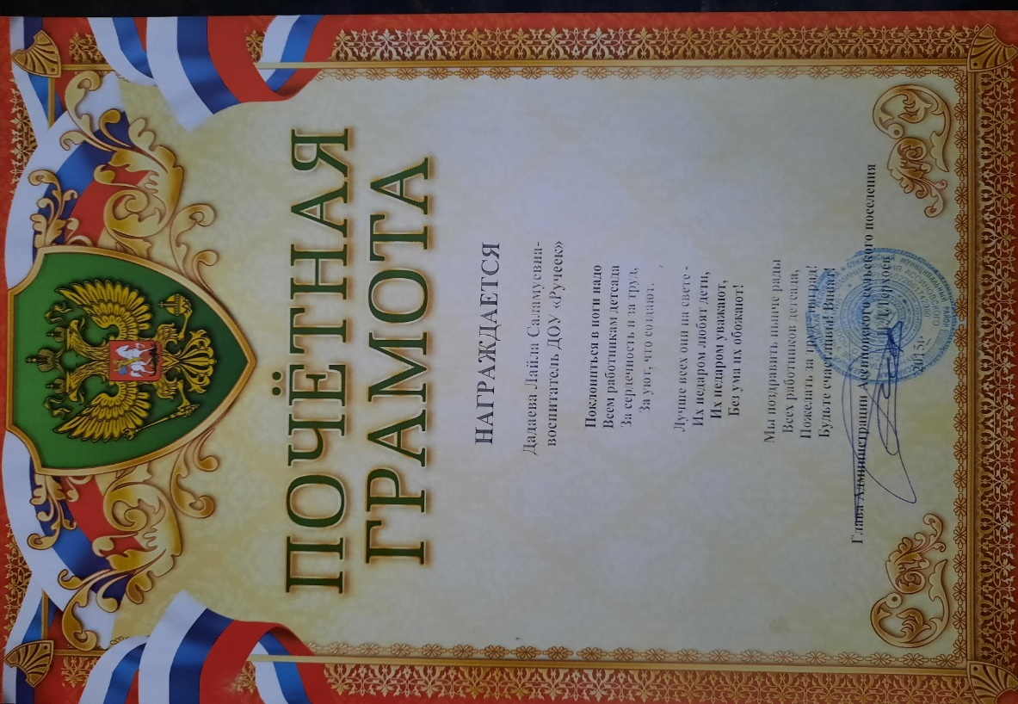

Slide 8
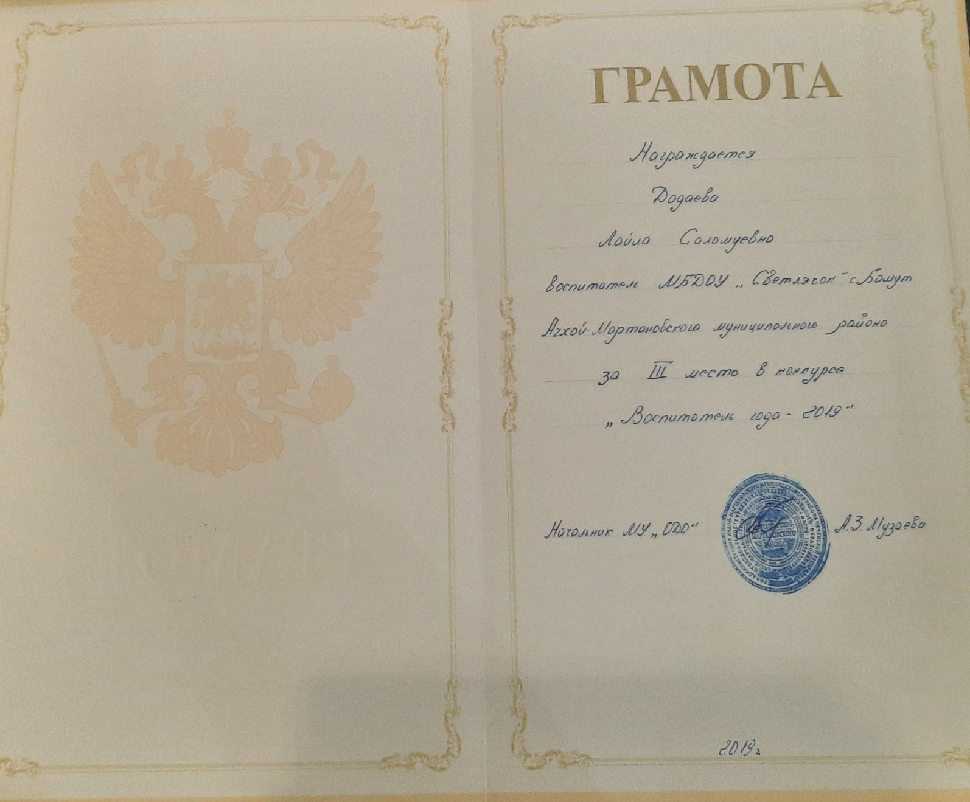

Slide 9
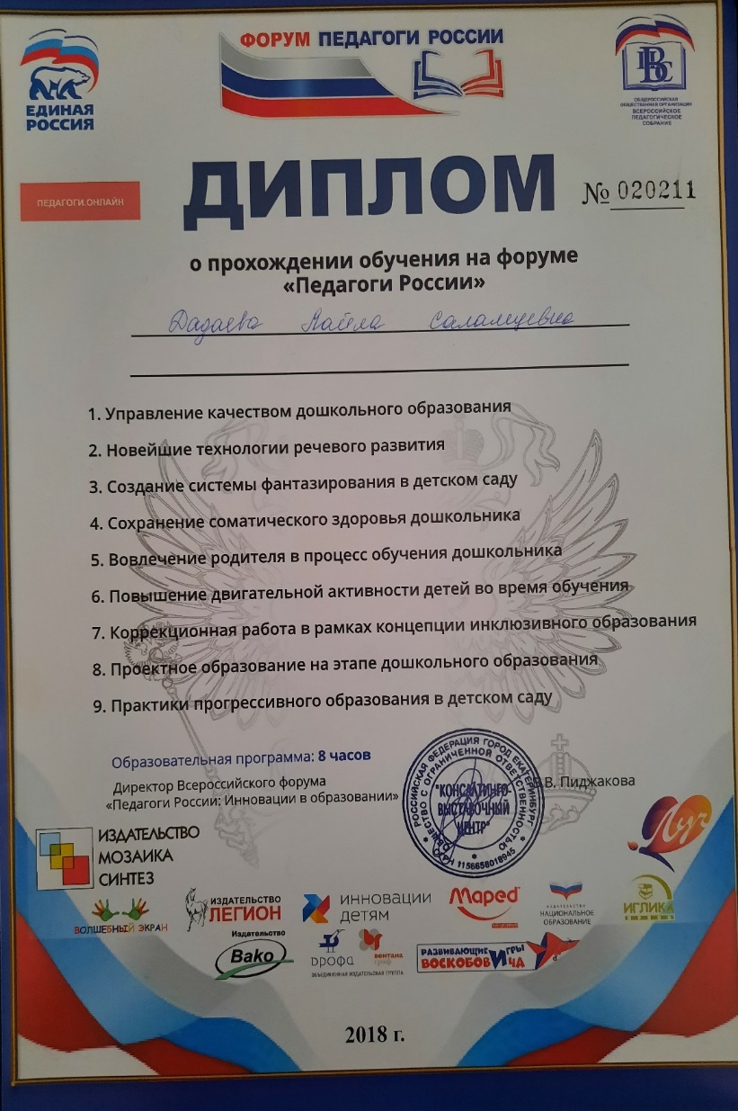
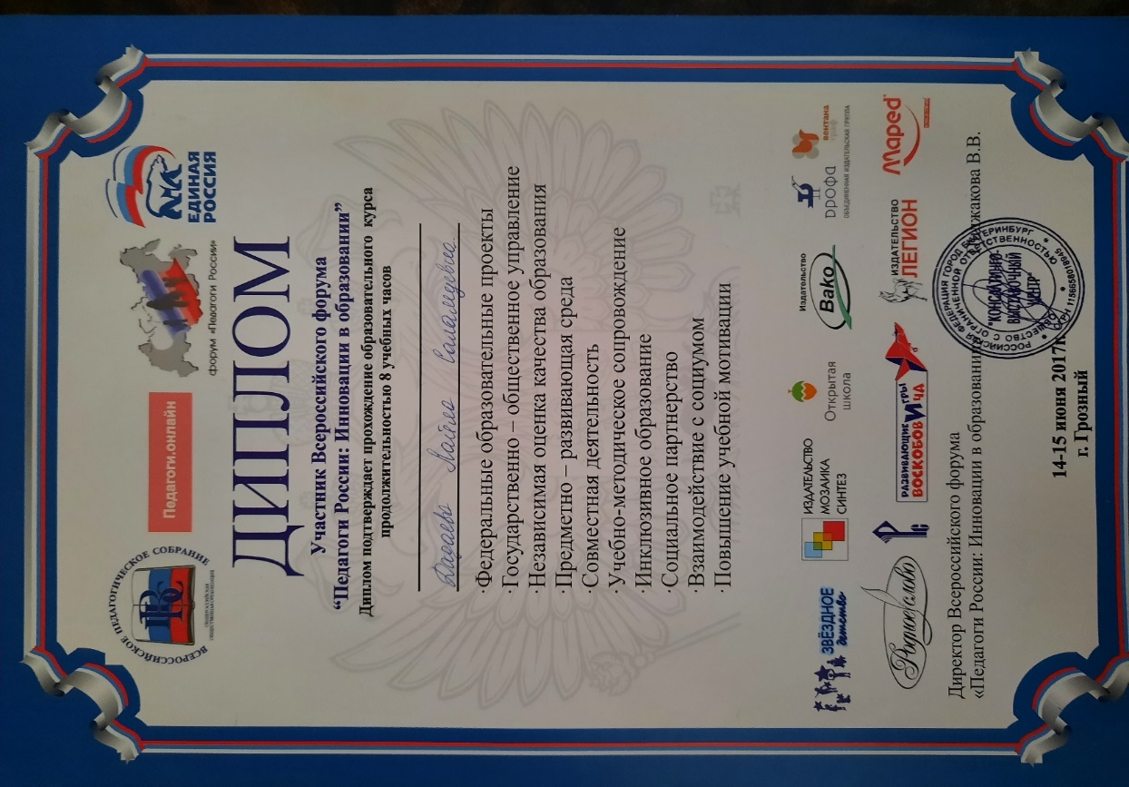

Slide 10
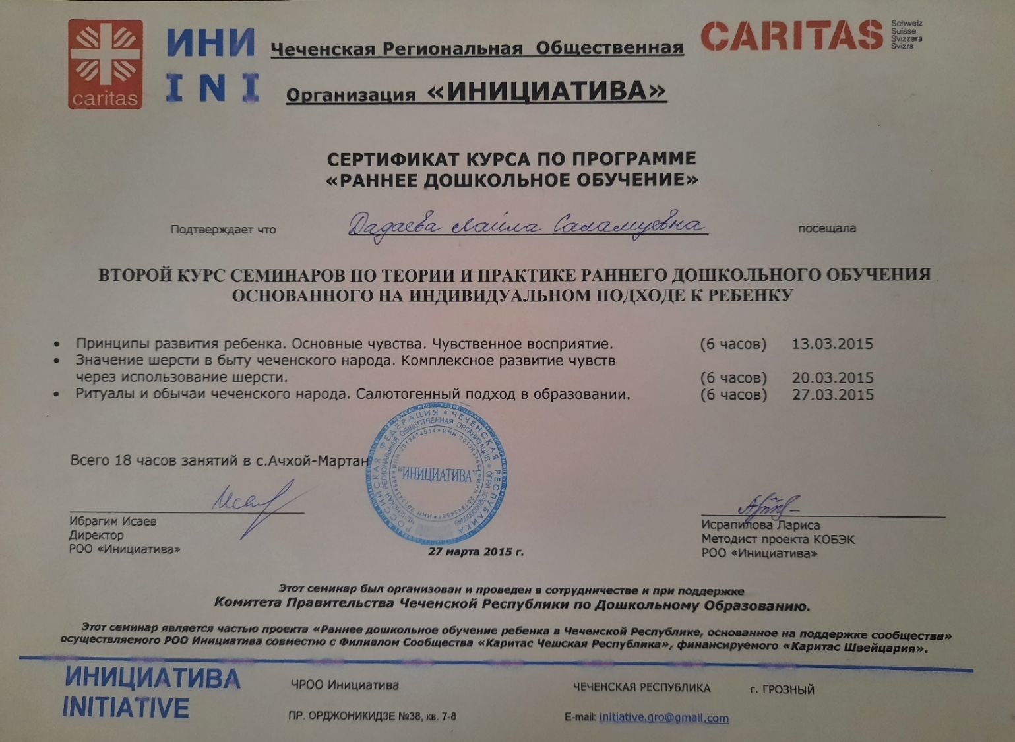

Slide 11
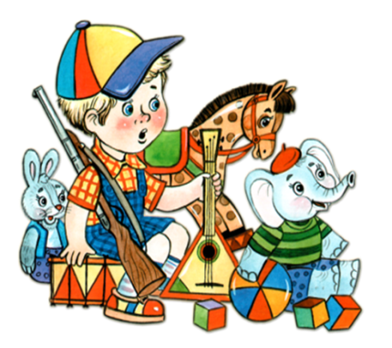

Slide 12
Методическая копилка
ТЕМА МОЕЙ работы по самообразованию:
«Правила дорожного движения- основы безопасности дошкольника».
Цели :
1. Повышение своего профессионального мастерства и компетентности;
2. Совершенствование условий для формирования у детей дошкольного возраста устойчивых навыков безопасности в окружающей дорожно-транспортной среде;
Задачи:
1.Формировать и развивать у детей целостное восприятие дорожной среды;
2. Расширять словарный запас детей по дорожной лексике;
3.активизировать взаимодействие с родителями по пропаганде безопасности детей.
.

Slide 13
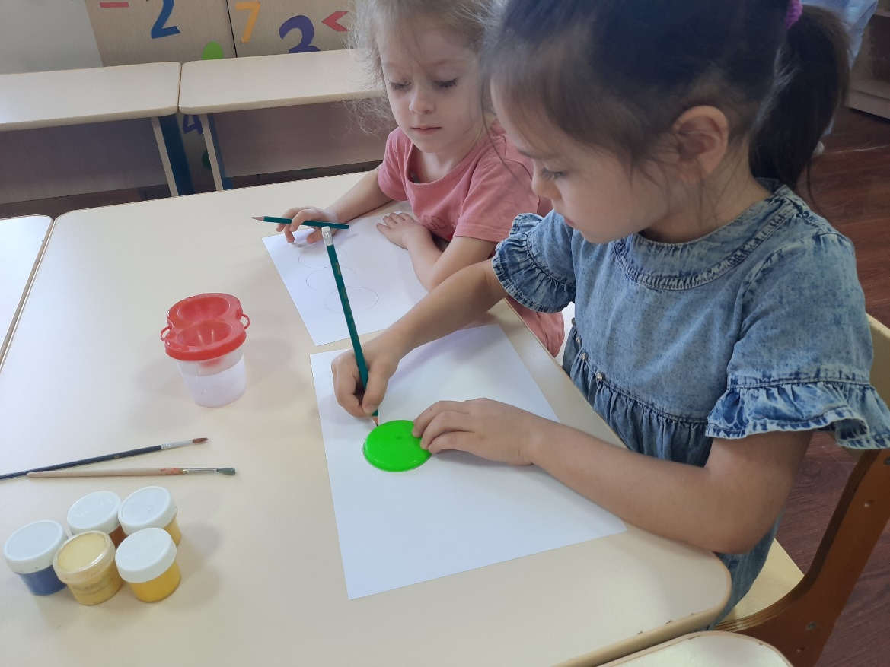
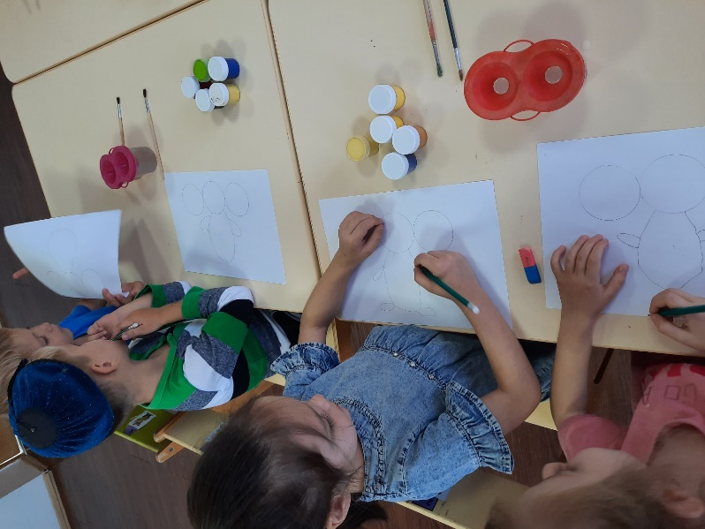
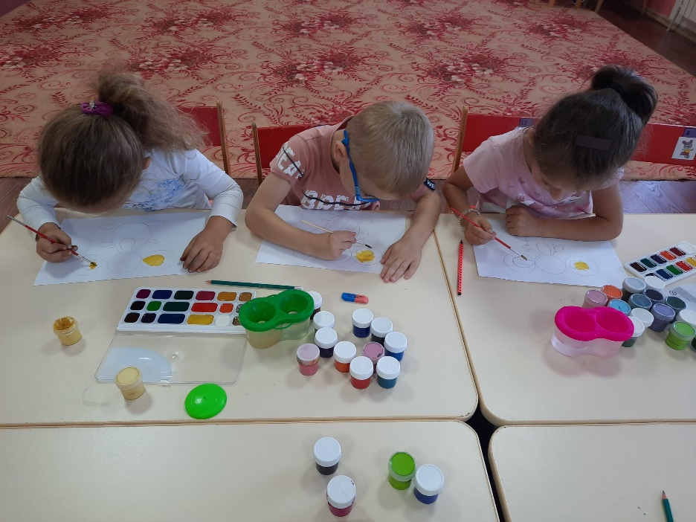
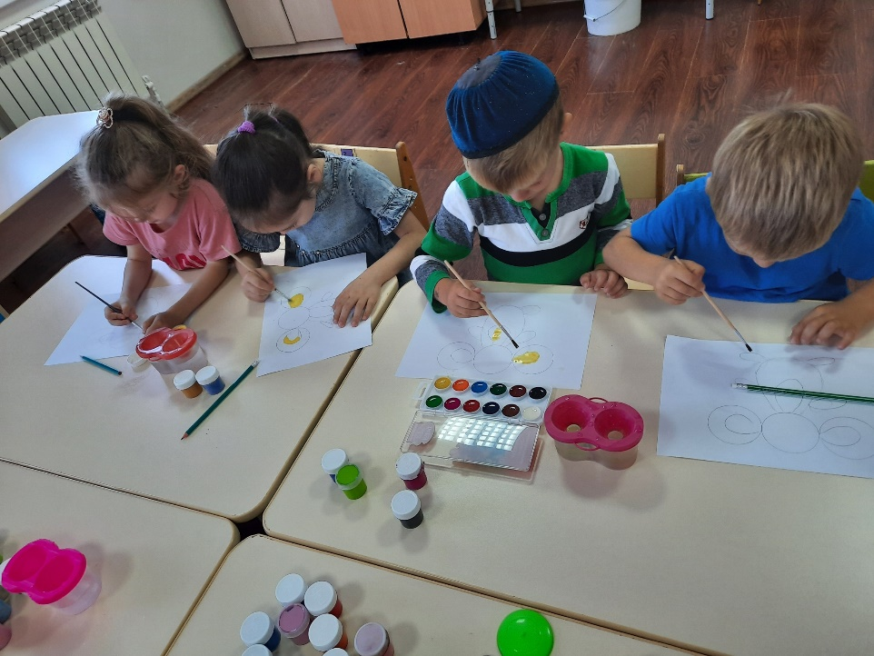
Фотоархив

Slide 14
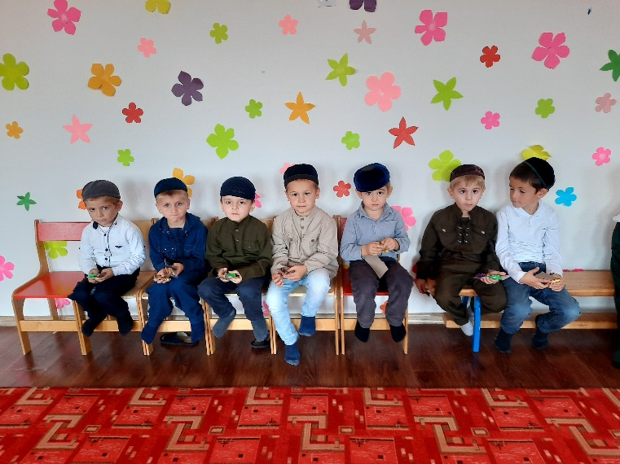
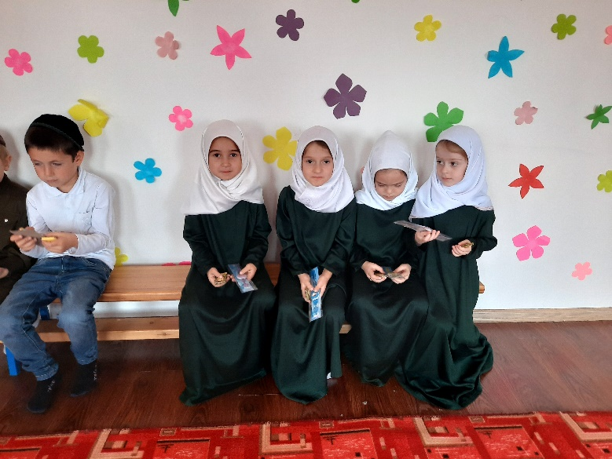
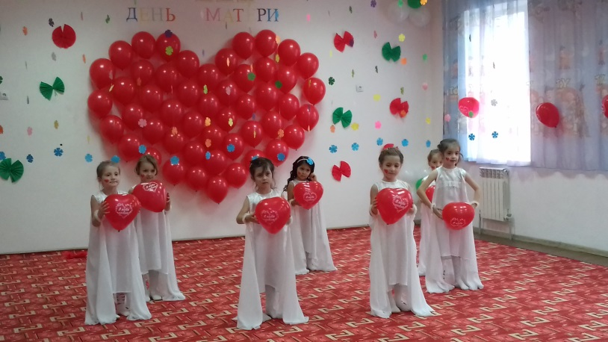
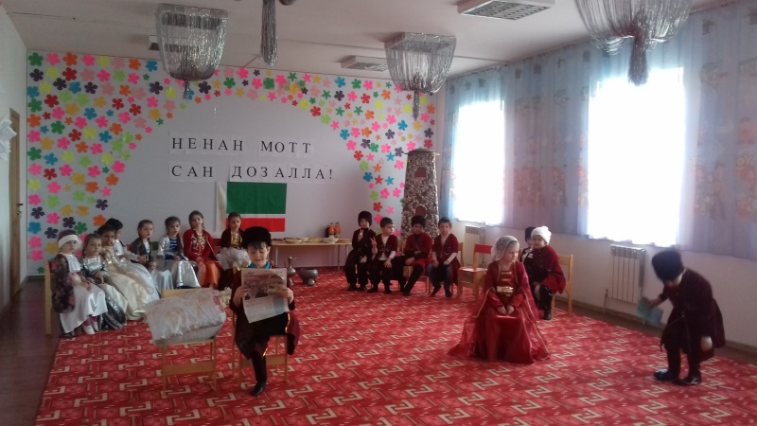
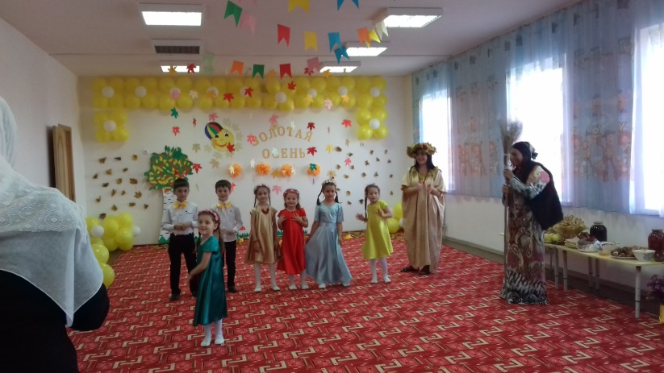
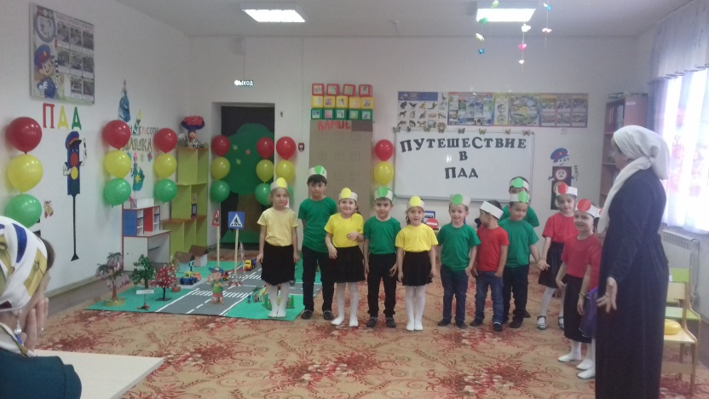

Slide 15
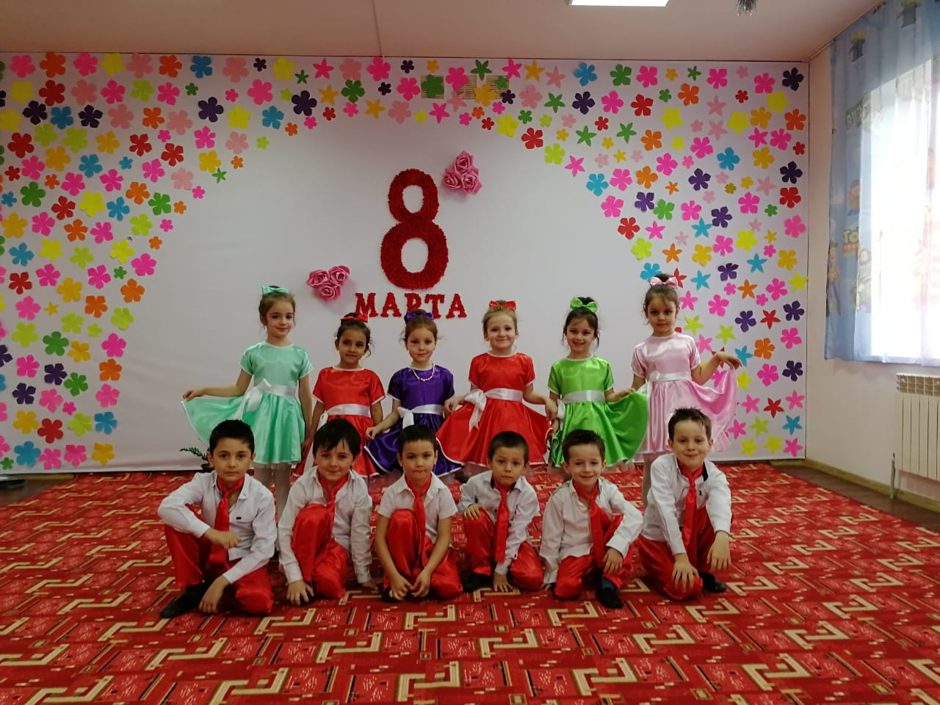
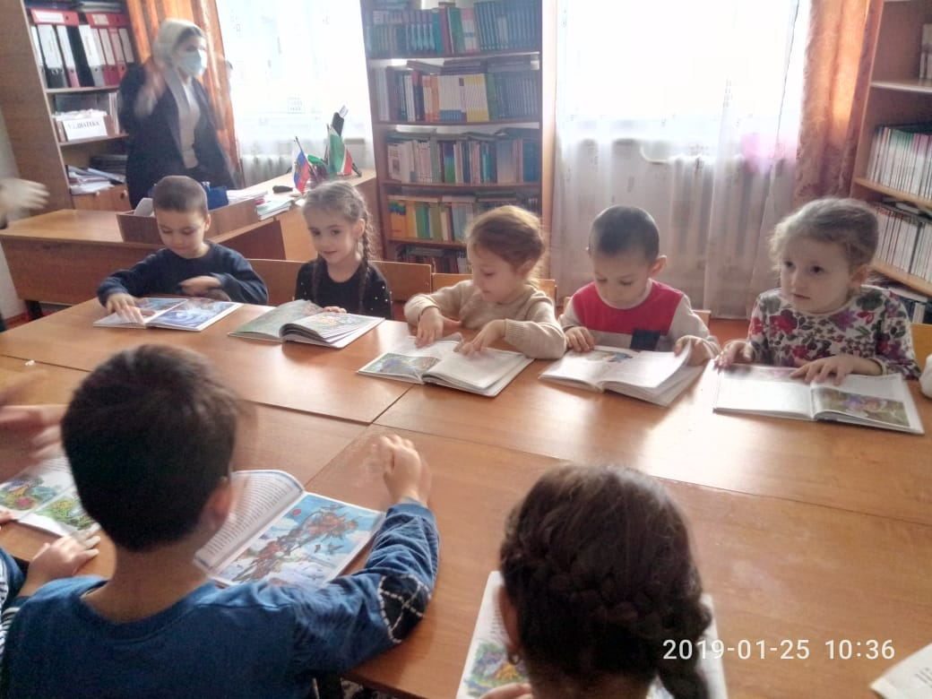
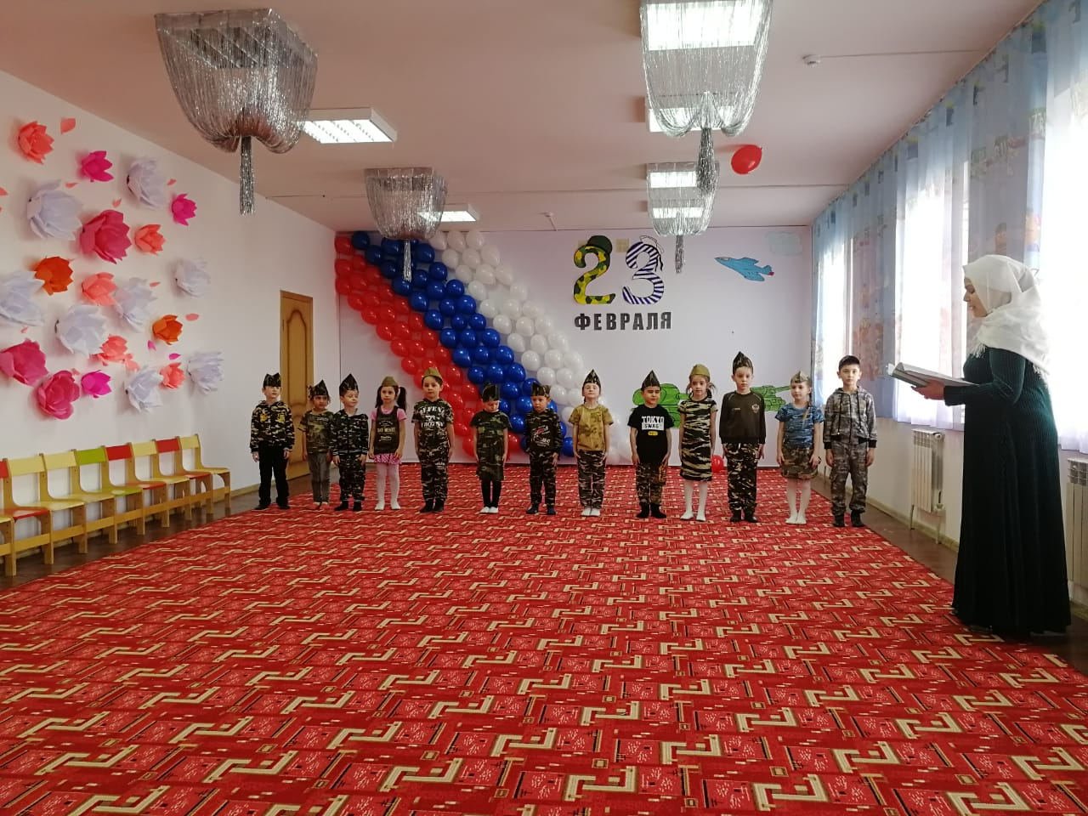
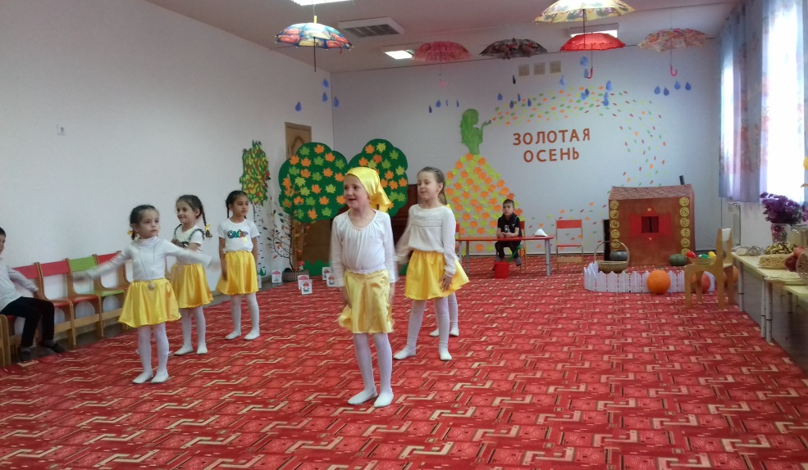

Slide 16
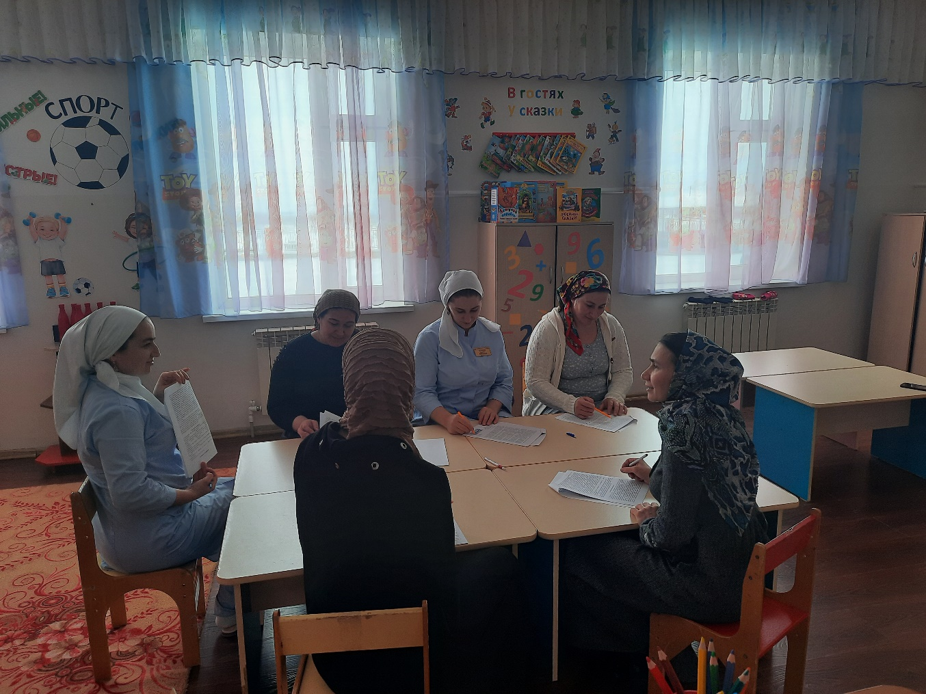
Работа с родителями

Slide 17
Формы работы с родителями
Презентации
Круглые столы
Показ открытых занятий
Наглядная информация
Родительские собрания
Совместные праздники и досуги
Беседы
Консультации
Дни открытых дверей

Slide 18
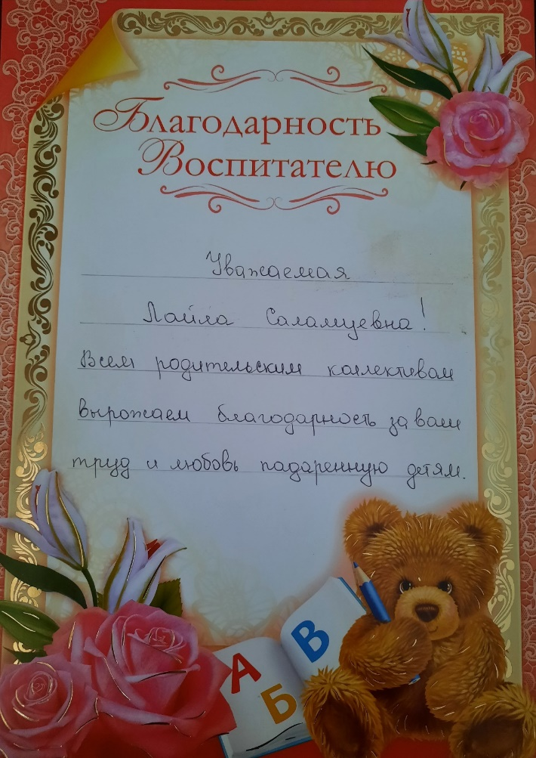
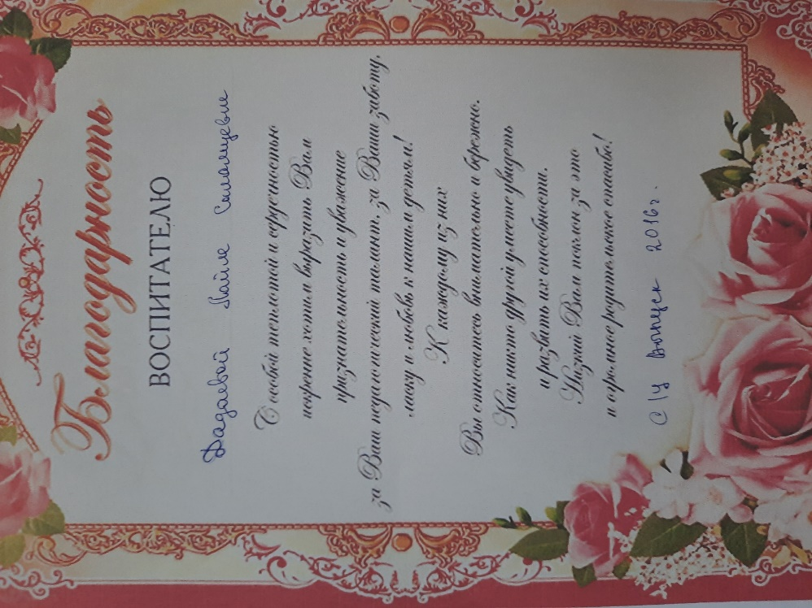
Отзывы родителей

Slide 19
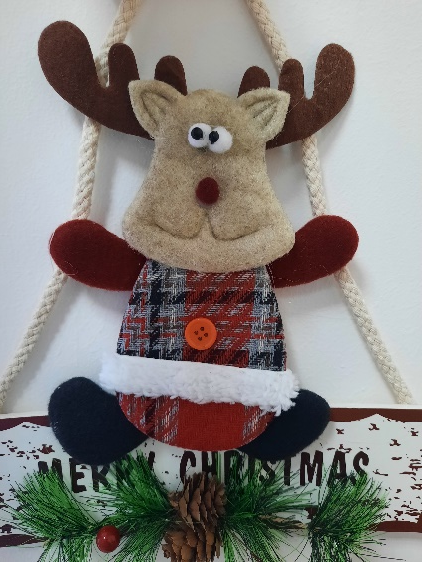
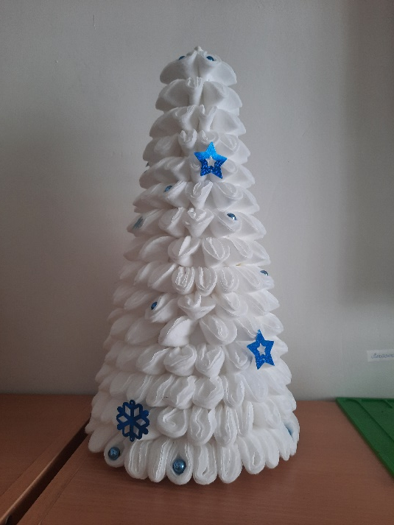
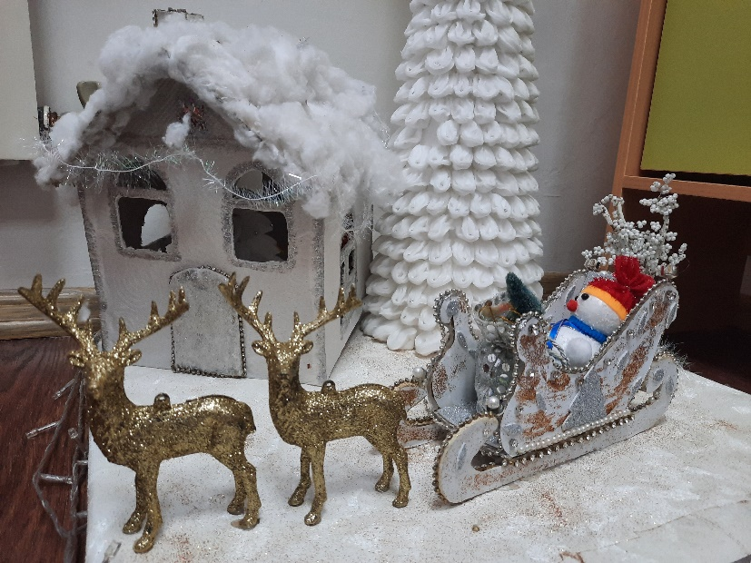
Конкурс поделок :Мастерская деда мороза

Slide 20
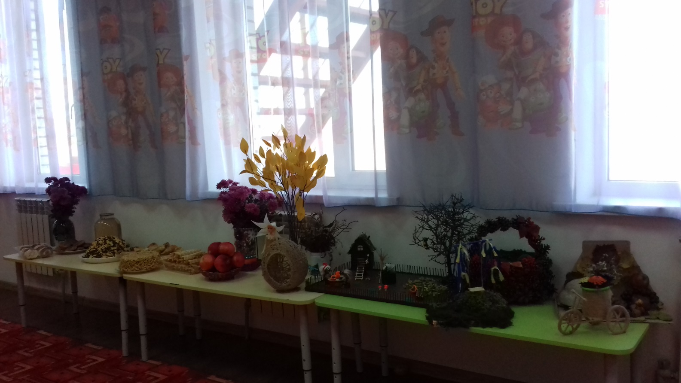
Конкурс поделок : Дары осени

Slide 21
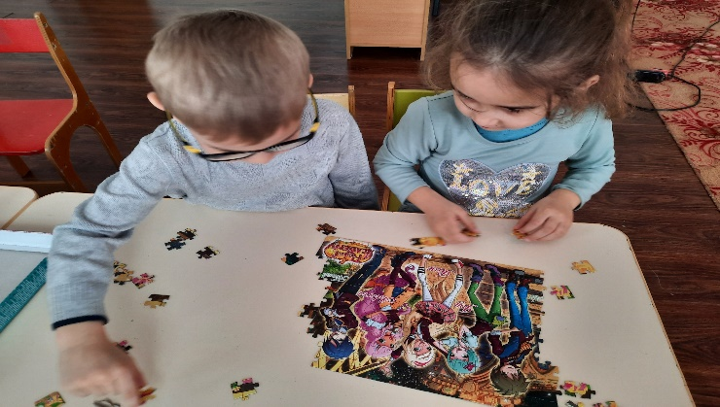
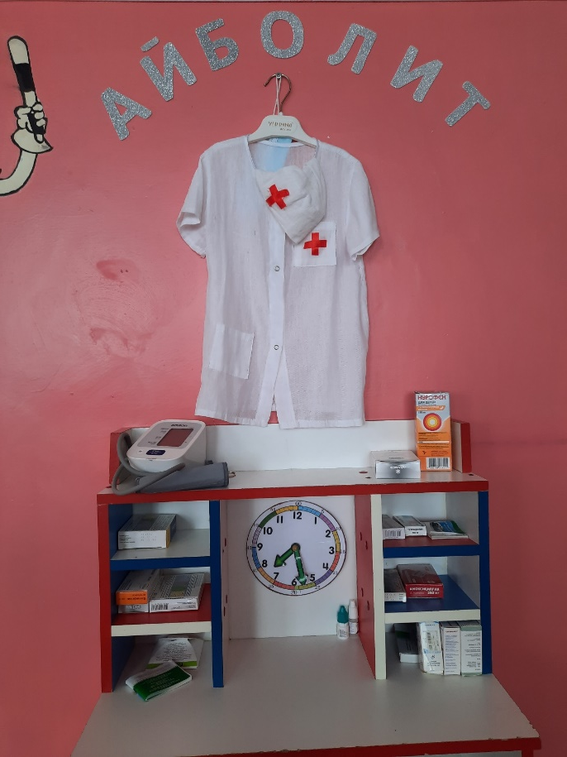
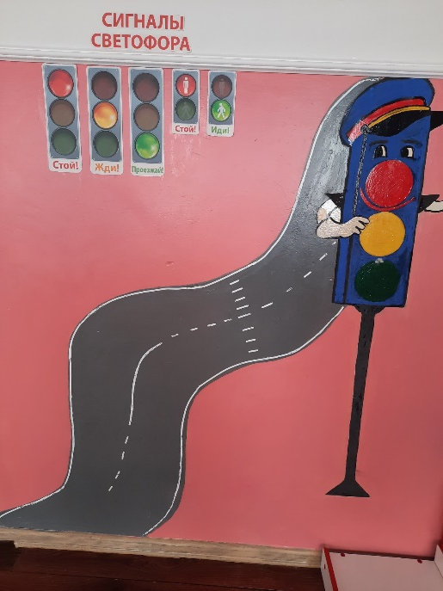
Развивающая среда в группе

Slide 22
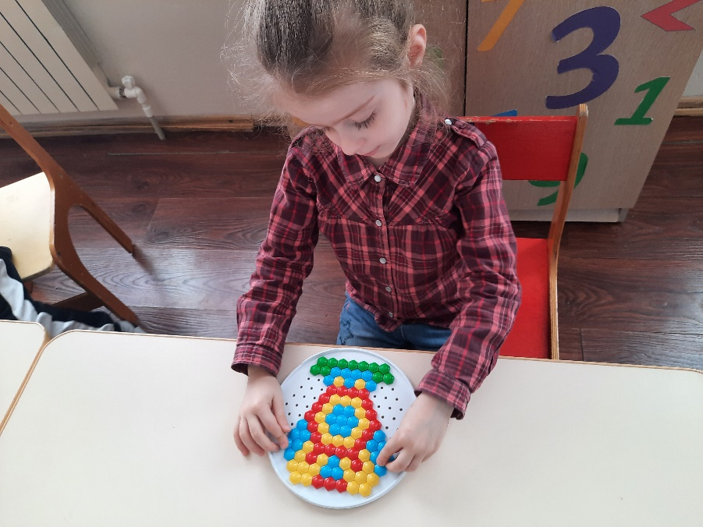
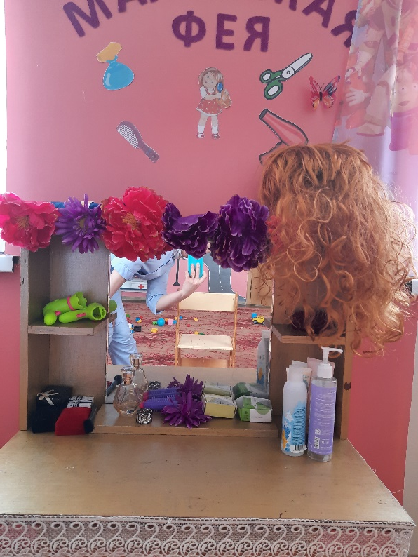
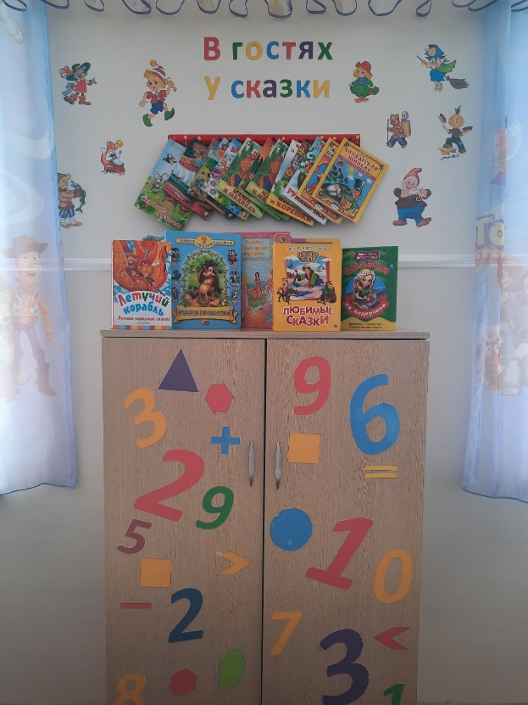
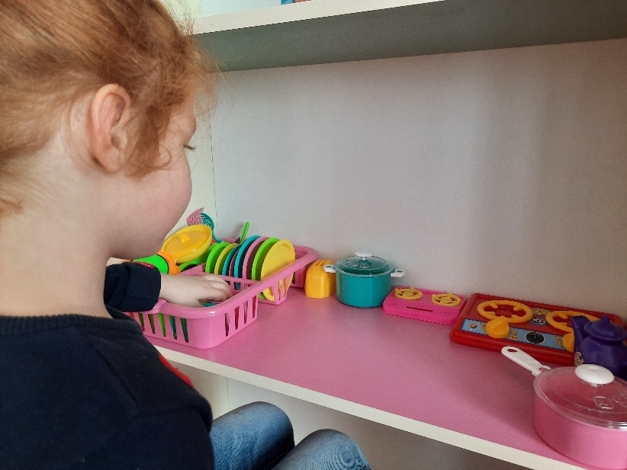

Slide 23
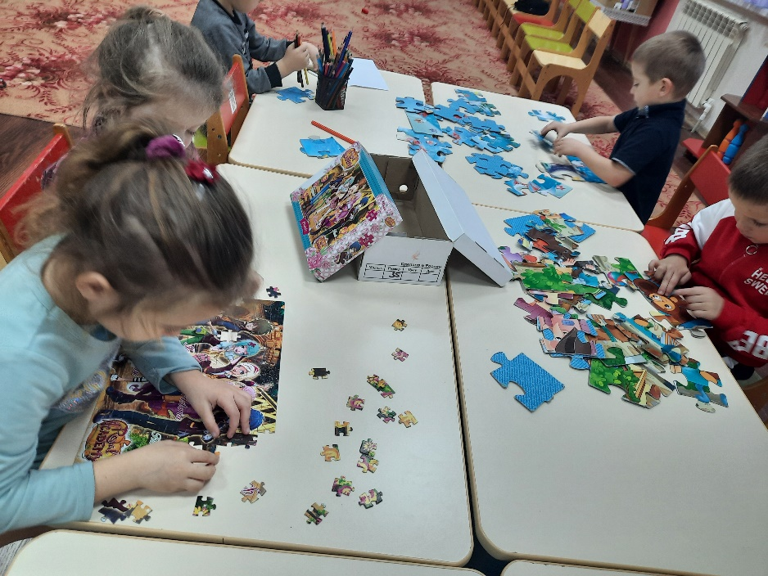
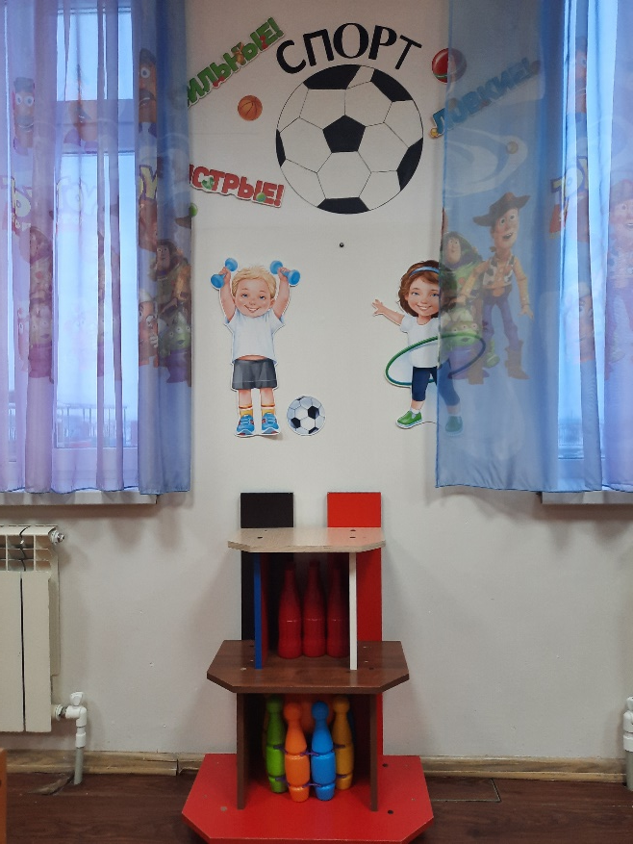
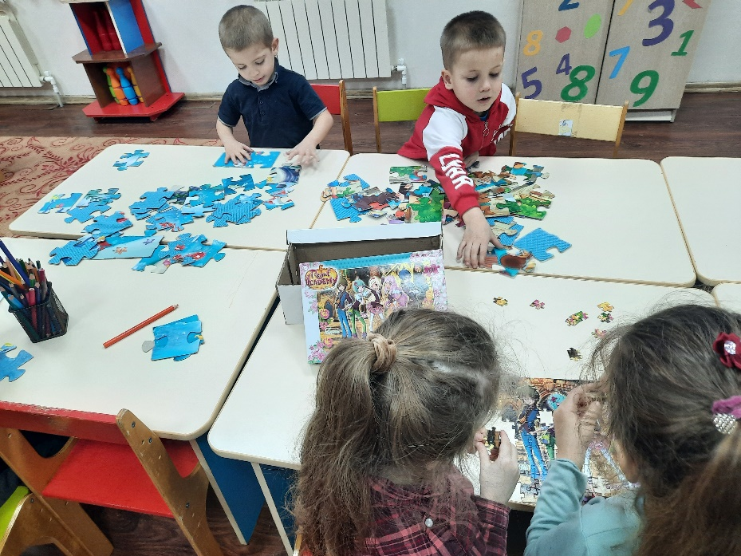

Slide 24
Глоссарий Педагогическая технология - это совокупность психолого-педагогических установок, определяющих специальный набор и компоновку форм, методов, способов, приёмов обучения, воспитательных средств; она есть организационно - методический инструментарий педагогического процесса. Педагогическая компетентность- совокупность профессиональных и личностных качеств, необходимых для успешной педагогической деятельности. Развитие профессиональной компетентности – это развитие творческой индивидуальности, восприимчивости к педагогическим инновациям, способностей адаптироваться в меняющейся педагогической среде. Личностно-ориентированное обучение — это такое обучение, где во главу угла ставится личность ребенка, ее самобытность, самоценность, субъектный опыт каждого сначала раскрывается, а затем согласовывается с содержанием образования.

